Slide 1
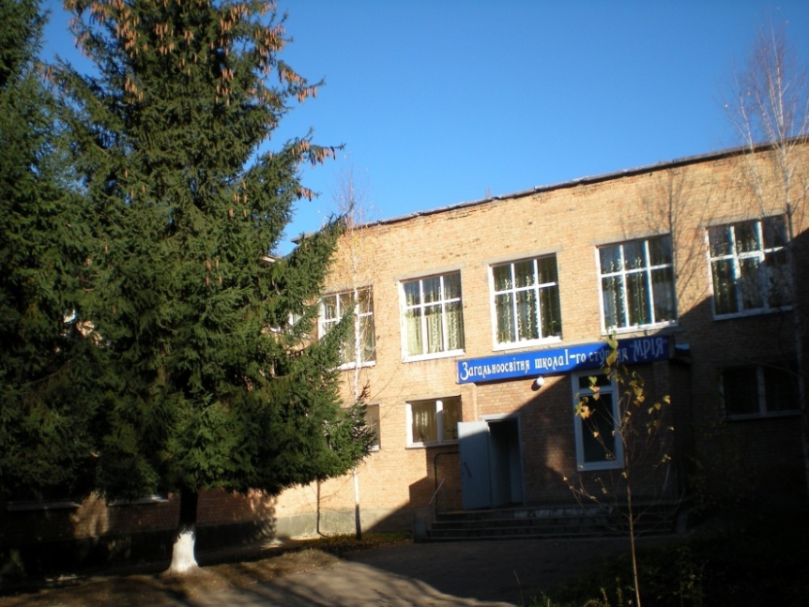
Загальноосвітня школа І ступеня «Мрія» Кіровоградської міської ради Кіровоградської області

Slide 2
Чи завжди мрії збуваються? Коли вони збуваються?
Напевно, тоді, коли дуже хочеш, щоб бажане стало дійсністю.
Але тільки хотіти, як відомо, замало.
Необхідно робити все можливе, а інколи, як здається, і неможливе, щоб задумане стало реальністю.

Slide 3
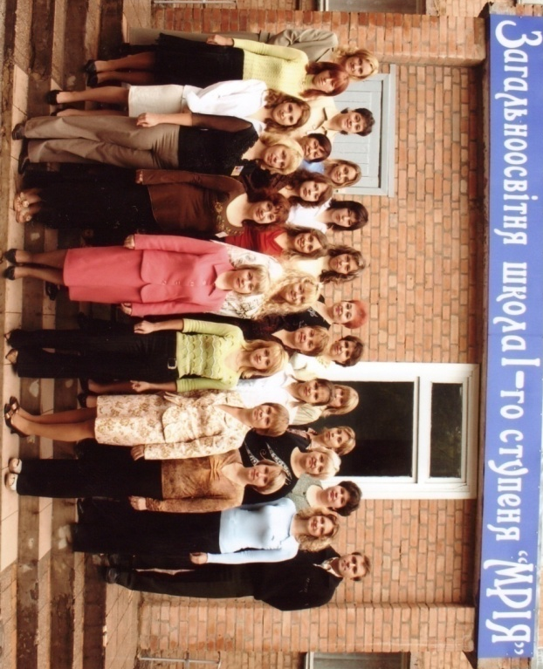
Сьогодні педагогічний колектив – це колектив однодумців, пріоритетним завданням якого є забезпечення подальшого становлення особистості дитини, розвиток її творчих, розумових здібностей, навчання дітей самостійно і творчо мислити.

Slide 4
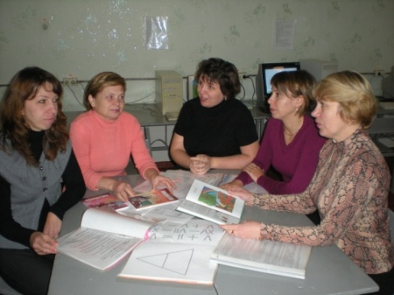
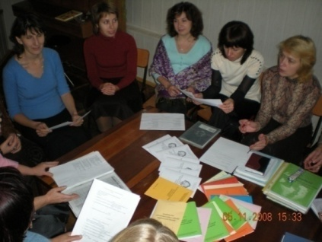
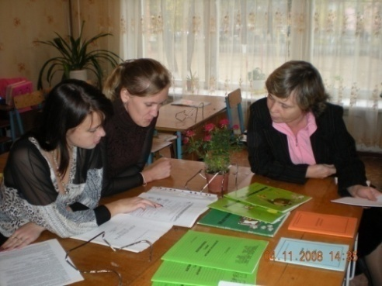
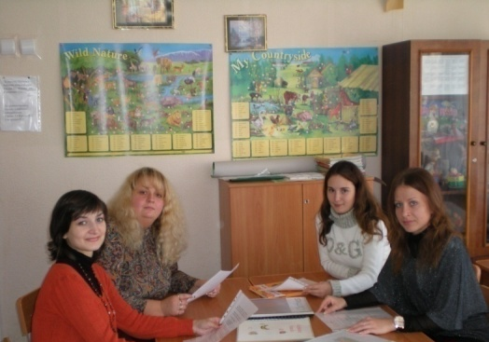
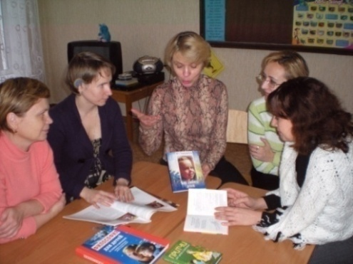
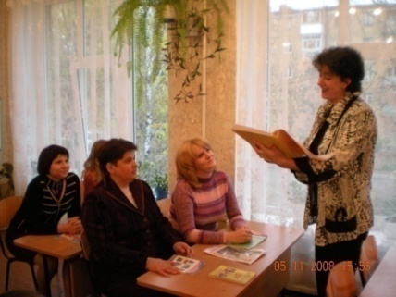
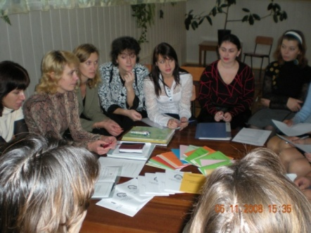
Для задоволення інтересів та потреб молодших школярів педагогічним колективом разом з батьками розроблено Програму створення умов для максимального розвитку творчих та інтелектуальних здібностей учнів.
Основним напрямками реалізації Програми стали:
гуманно-особистісний підхід до учня в навчально-виховному процесі;
активне залучення до виховної позакласної роботи школи батьківської громадськості;
вивчення та впровадження в роботі вчителів соціально-психологічних умов розвитку молодших школярів

Slide 5
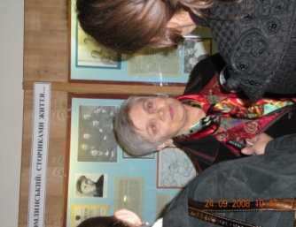
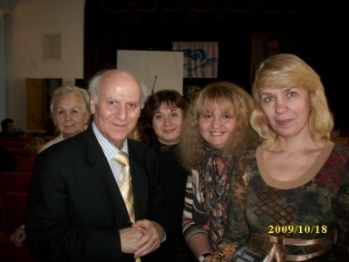
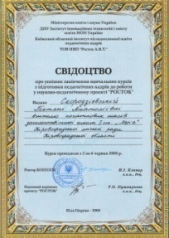
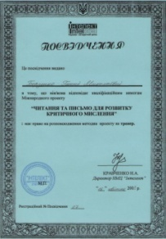
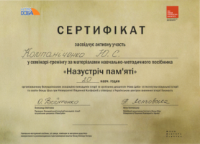
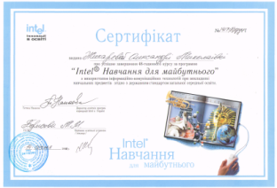
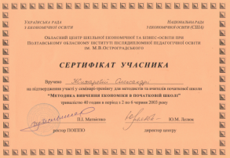
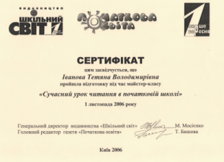
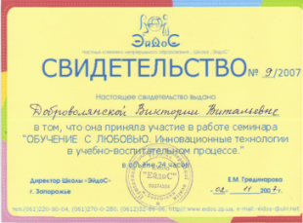
Дитина і її світ завжди на першому місці у педагогів-новаторів. З ними зустрічаються, радяться, обмінюються думками вчителі нашої школи.
Географія вдосконалення майстерності простягається від Запоріжжя до Москви
2003р. – м. Київ, науково-методичний центр «Інтелект»
2004р. – м. Полтава, ОІППО імені Остроградського
м. Київ, університет «Крок», НКЦ «Інтелект»
м. Київ, мовний центр «Інтернейшинал-хаус»
2005р. – м. Запоріжжя, школа «Ейдос»
м. Одеса, Програма «Корисні звички»
2006р. – м. Запоріжжя, Програма «Розвиток пам’яті»
2007р. – м. Біла Церква, Програма «Росток»
2009р. – м. Москва, авторська школа Матюгіна
м. Кіровоград, «Гуманна педагогіка Шалви Амонашвілі»
м. Київ, участь у Педагогічних читаннях з гуманної педагогіки «Щоб дарувати дитині іскорку знань, Учителю треба увібрати море світла»
2010р. – м. Москва, участь у Міжнародних педагогічних читаннях «Гуманна педагогіка Ш.Амонашвілі»
м. Київ, Педагогічні читання з гуманної педагогіки «Як любити дітей»

Slide 6
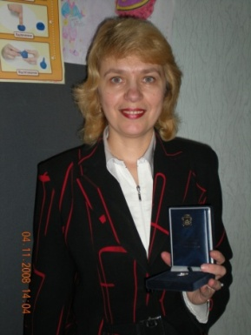
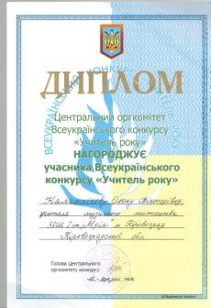
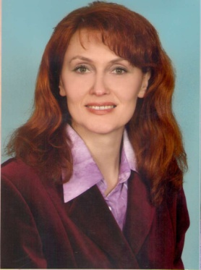
Одне з гасел вчителів школи – «Від творчого вчителя – до творчого учня»
Вчителі школи беруть активну участь у конкурсах професійної майстерності різних рівнів:
Переможець міського конкурсу
«Учитель року» - Жихарєва О.М.
Переможець обласного конкурсу
«Класний керівник року» - Кашуба Л.В.
Лауреат Всеукраїнського конкурсу
«Учитель року» - Калашнікова О.В.

Slide 7
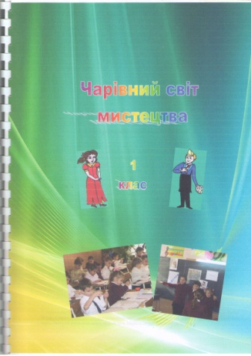
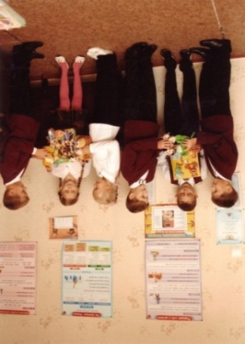
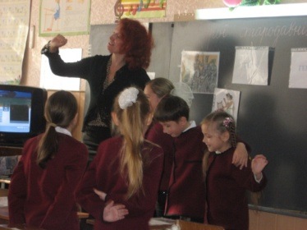
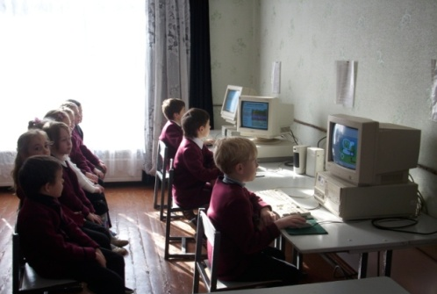
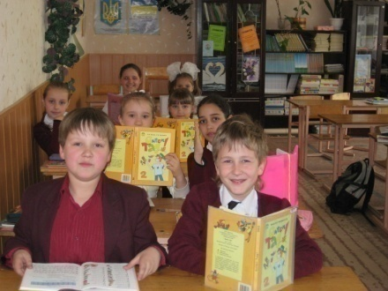
Працюючи в творчих групах, що створені в школі, вчителями написані та надруковані:
2005р. – Посібник «Цікава економіка», що отримав Гриф МОН України «Схвалено для використання в навчально-виховному процесі». Автори: Жихарєва О.М., Кашуба Л.В., Романушко О.М.
2009р. – Робочий зошит для учнів 1 класу з інтегрованого курсу «Мистецтво» . Автори: Калашнікова О.В., Гриценко І.М.
Поряд з предметами основного компоненту в школі викладаються англійська, німецька мова, інформатика, логіка, економіка, мистецтво.

Slide 8
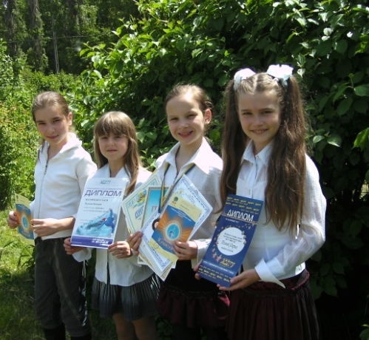
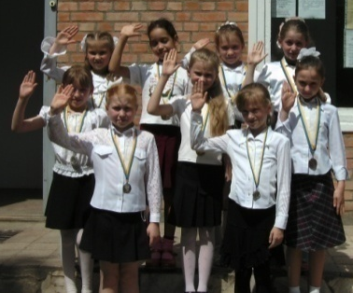
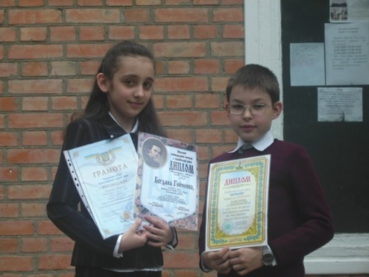
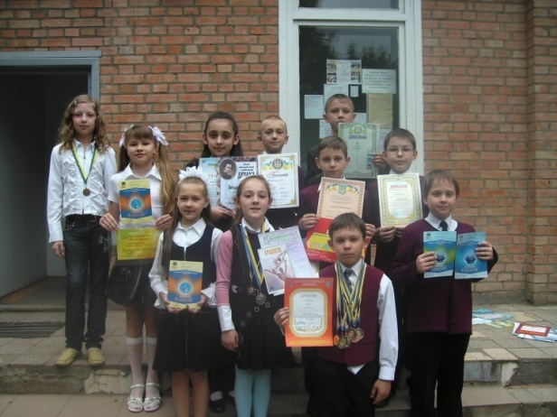
Результатом кропіткої роботи вчителів, застосування сучасних освітніх технологій: «Читання й письмо для розвитку критичного мислення учнів», «Формування образного мислення», «Використання ейдотехніки», програм «Росток», «Корисні звички», «ТРВЗ-педагогіки» є перемога школярів у різноманітних конкурсах, предметних олімпіадах.
Всього за 10 років переможцями стали - 965 учнів.

Slide 9
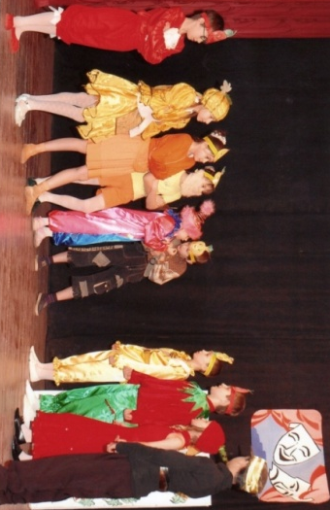
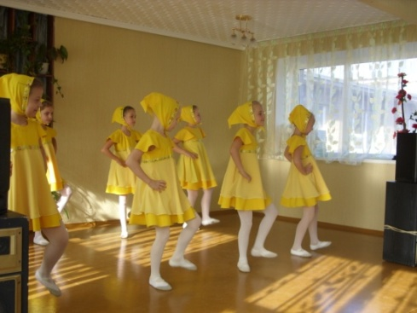
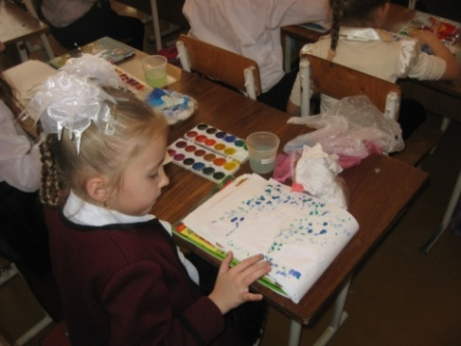
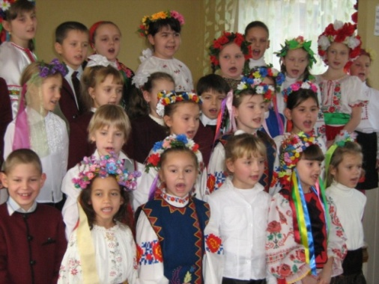
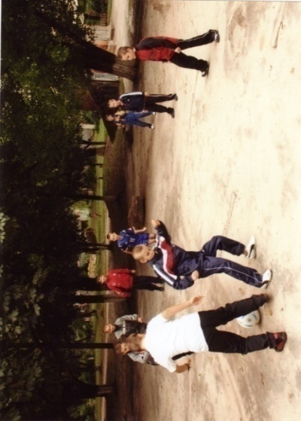
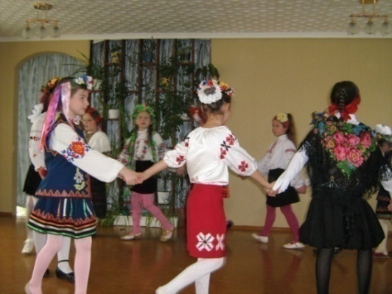
Вчителі актуалізують і розвивають здібності кожної дитини у різноманітних галузях – музичній, літературній, спортивній, навчальній. У школі створені умови для розвитку дитини через залучення її до різних видів позакласної діяльності. Велика увага приділяється гуртковій роботі, центром якої стала студія «Пізнай світ», що налічує 21 гурток. Це гуртки художньо-естетичного, спортивного та прикладного напрямку. У шкільних гуртках працюють 86% учнів. Тут школярі розвивають свої найкращі якості: товариськість, взаєморозуміння та взаємоповагу.

Slide 10
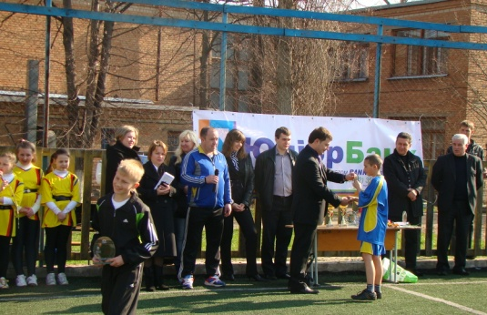
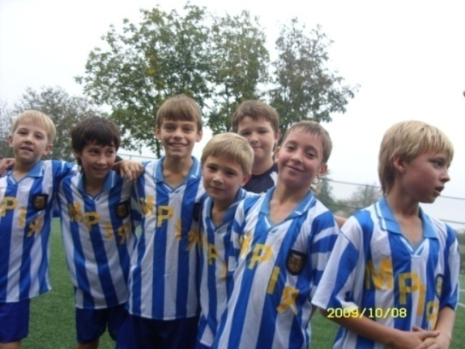
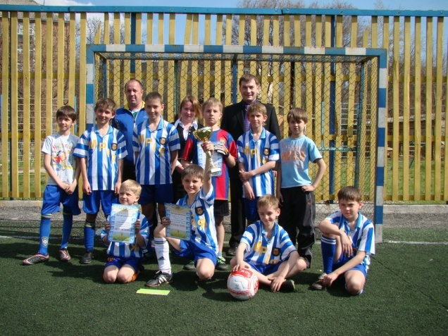
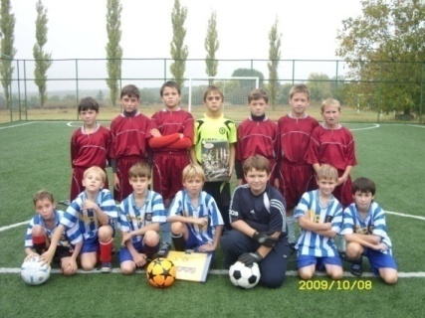
Вихованці шкільної студії «Пізнай світ» - активні учасники міських, обласних, Всеукраїнських конкурсів та змагань, фестивалю «Степові джерела», Міжнародного дитячого конкурсу «Кенгуру», Всеукраїнського природничого конкурсу «Колосок»
В 2010 році разом з ДП «Кіровоградтепло» ТОВ «ЦНТІ УНГА» директор Карауш А.П. та школа «Мрія» стали засновниками проведення обласного футбольного турніру серед учнів початкових класів “Кубок Мрії” під егідою Кіровоградської обласної Федераціїї футболу. Другий рік поспіль учні школи є призерами міських змагань з футболу на призи клубу “Шкіряний м’яч”
В 2011 році футбольний турнір на приз “Кубок Мрії” був проведений під патронатом Кіровської районної ради в м. Кіровограді голова Рацул О.А. Меценатами турніру стали ДП «Кіровоградтепло» ТОВ «ЦНТІ УНГА» директор Карауш А.П. та Приватбанк. Переможцем стала ЗОШ І ст. “Мрія” тренер Карауш Я.О.

Slide 11
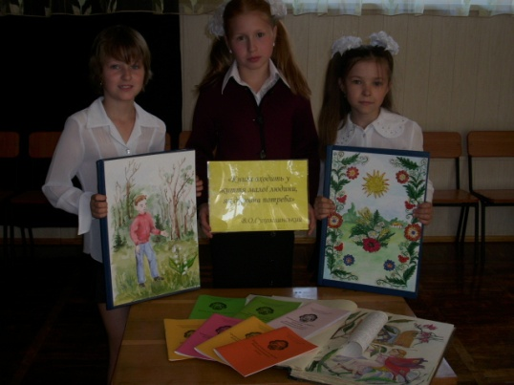
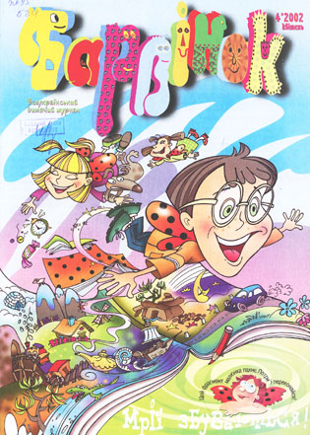
Побільше творчості! Поменше міркувань!
Ці слова належать відомій українській поетесі Ліні Костенко.
Керуючись даним висловом, маленькі мрійники створюють власні прозові та поетичні твори, кросворди, ребуси, анаграми, загадки, малюнки до власних та прочитаних творів. Кращі з них автори оздоблюють ілюстраціями й створюють велику книгу, яка кожного року присвячується певній тематиці: річниці з дня народження В.О.Сухомлинського, річниці Великої Перемоги, рідному місту. Роботи наших вихованців можна побачити на сторінках різноманітних дитячих журналів і газет: Трансукраїнська газета дитячої творчості «Долоньки», «Колесо фортуни», «Щасливої дороги», «Доктор Крейд». А один із учнів школи (Прибора Богдан) став навіть стипендіатом журналу «Барвінок»
Діти з радістю і великим задоволенням пишуть вірші про рідну школу. Натхненно співають про неї пісні: «Гімн школи», «День народження школи» (муз. О.Калашнікова, сл. О.Жихарєва), «Прощання з початковою школою»

Slide 12
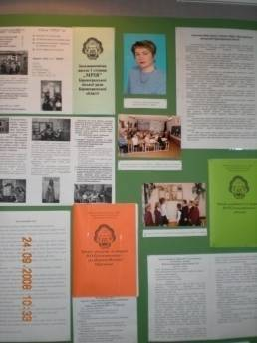
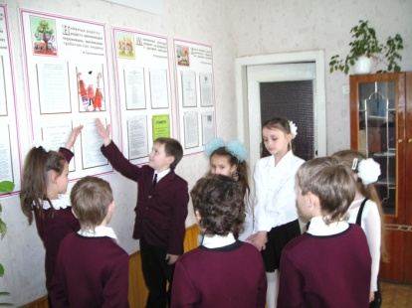
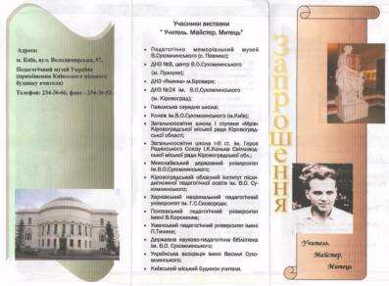
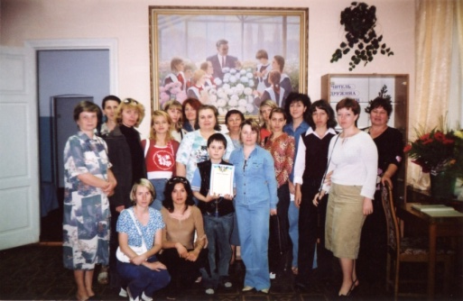
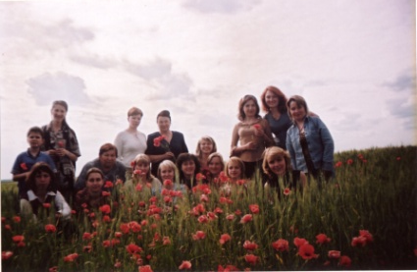
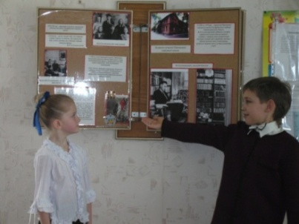
Важливим для розвитку особистості, здібностей та обдарувань учнів є демонстрація всіх сфер шкільного життя, професійне зростання кожного вчителя. ЗОШ І ступеня «Мрія» є базовою школою для проведення відкритих уроків, семінарів-практикумів для вчителів міста та області.
Школа є базовою школою в місті та області по творчому впровадженню педагогічної спадщини педагога-гуманіста В.О.Сухомлинського.
В школі працює світлиця В.О.Сухомлинського – що стала центром виховної роботи з учнями, а вчителі школи співпрацюють з педагогами Павлиської школи ім.. В.О.Сухомлинського.
В 2009році напрацювання педагогічного колективу були представлені в м. Києві.

Slide 13
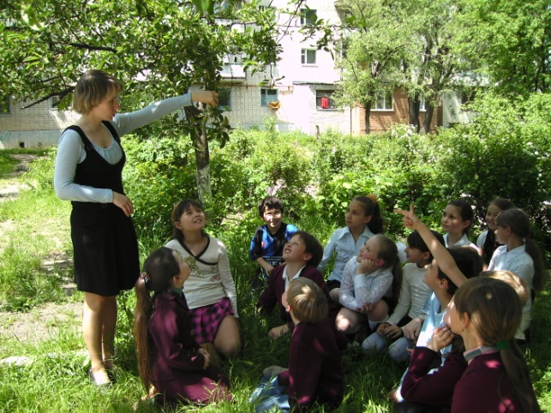
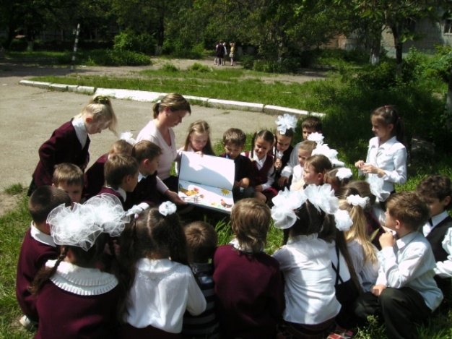
Головними помічниками для вчителів стали батьки учнів школи.
Взаємодія педагогів, батьків, учнів – запорука комфортного перебування дитини в школі та її ефективного навчання.

Slide 14
Сьогодні ЗОШ Іст. «Мрія» має свій почерк педагогічної діяльності, та здобутки:
2002р. – Педагогічний колектив школи занесений до міської дошки пошани.
2006р. – Лауреат Всеукраїнського конкурсу «100 кращих шкіл України.
2008р. – Переможець обласного конкурсу «Початкова школа ХХІ ст.»
2009р. – Переможець Всеукраїнського Фестивалю педагогічних інновацій.
Переможець Всеукраїнського конкурсу з Охорони праці.

Slide 15
Дякуємо за увагу !!!

